Slide 1
实验结果 1：端到端 AutoQEC 是否同时保持能量和降低复杂度？
这组实验验证完整 pipeline：先用 AutoQEC-I 得到 FT gateset，再用 AutoQEC-II 搜索 VQE circuit，最后和传统分解方法对比。
实验设置
实验覆盖两个 QEC codes 和三个 VQE 分子任务 H2、LiH、CO2；指标包括 VQE energy、门数 #Gate/#DG 和逻辑层 space-time overhead。
方法 | 对象 | Energy H2 / LiH / CO2 | #Gate 或 #DG | STO
EfficientSU2 + SK | baseline | -1.854 / -9.690 / -1.380 | 390397 / 781728 / 784050 | 414810 / 992472 / 1031932
Gridsynth | 分解优化 | -1.854 / -9.690 / -1.380 | 4242 / 8507 / 8509 | 4306 / 8768 / 8692
AutoQEC | [[7,1,3]] | -1.837 / -9.853 / -1.452 | 4 / 16 / 11 | 8 / 32 / 24
AutoQEC | [[5,1,3]] | -1.837 / -9.853 / -1.452 | 6 / 26 / 22 | 12 / 48 / 24
表：端到端 VQE 能量、门数和逻辑层 STO 对比。Energy 越低越好，#Gate/#DG 和 STO 越低越好。
实验结论
AutoQEC 的 energy 接近 reference，同时把门数和 STO 从几十万级降到几十级。核心收益来自：不再把 VQE 线路硬分解，而是直接搜索 FT-friendly circuit。

Slide 2
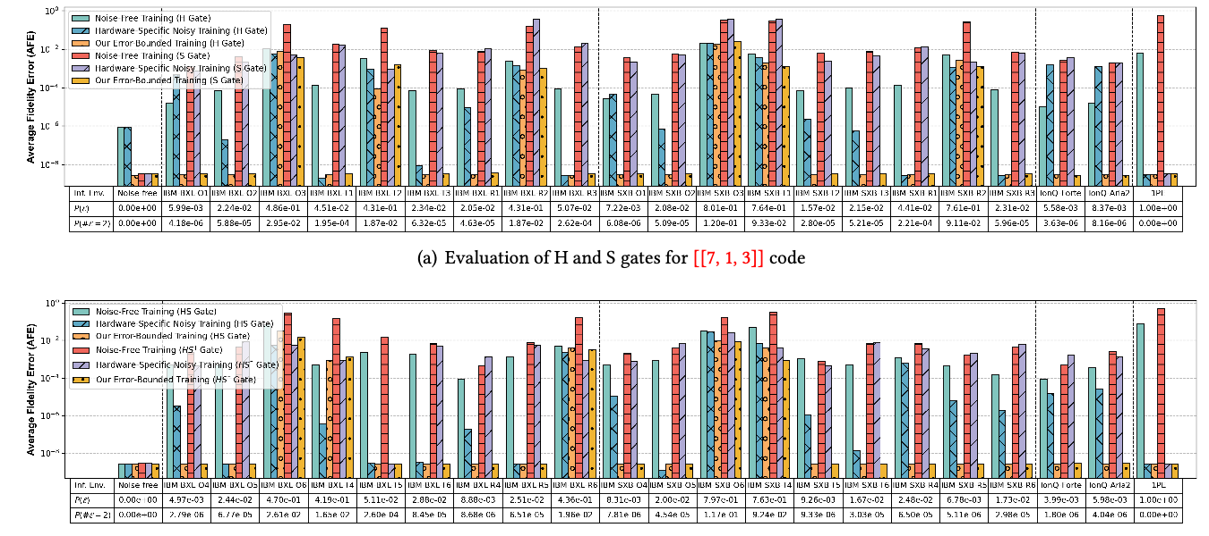
实验结果 2：AutoQEC-I 是否比 NF/HN 更稳定地训练 FT gates？
这组实验单独验证 FT gate synthesis：比较 noise-free training、hardware-specific noisy training 和 error-bounded training。
实验设置
在 [[7,1,3]] code 上评估 H/S gates，在 [[5,1,3]] code 上评估 HS/HS† gates；不同真实 backend noise profile 下用 AFE 衡量 FT gate 准确性。
图：AutoQEC-I 与 NF/HN 在不同 QEC code、不同 gate、不同噪声条件下的 AFE 对比。
实验结论
NF 会留下 virtual error；HN 只在特定噪声强度下有效，低噪声和高噪声都会失稳。EB 通过 bounded error injection 保持更稳定的 FT gate 训练。

Slide 3
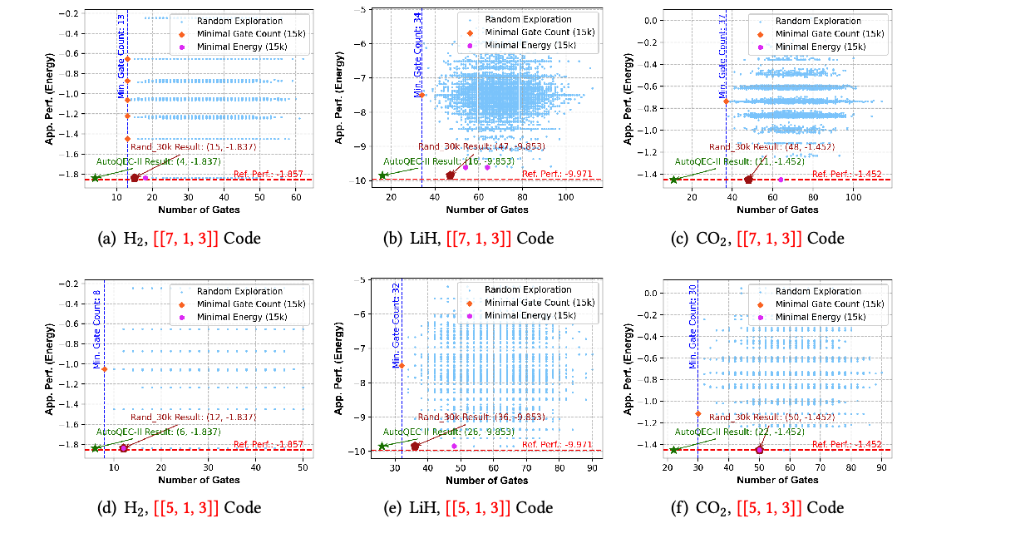
实验结果 3：AutoQEC-II 是否比随机搜索更会找 VQE circuit？
这组实验验证 circuit architecture search：AutoQEC-II 用 evolutionary search，在 AutoQEC-I 给出的 FT gateset 中找低门数、低能量的 VQE circuit。
实验设置
对两个 QEC codes 和三个分子任务进行搜索；AutoQEC-II 运行 150 episodes、每代 100 genes，并与 15k random search 和 30k random search 比较。
图：蓝点为随机搜索空间，绿色星号为 AutoQEC-II 结果；横轴门数越少越好，纵轴 energy 越低越好。
实验结论
AutoQEC-II 找到的解通常同时靠近 reference energy 且 gate count 更低。随机搜索即使扩大到 30k samples，也很难稳定超过 evolutionary search。

Slide 4
实验结果 4：真正编码成 FT circuit 后，性能能否保持？
最后一组实验把搜索得到的 H2 logical VQE circuit 编码成 QEC-based FT circuit，用来验证 AutoQEC 的端到端实现可行性。
实验设置
由于 encoded FT circuit 仿真成本很高，实验只在 H2 上实现；比较 logVQE 和 AutoQEC-Implem. 的 qubits、depth、STO、#Gates 和 energy。
方法 | 指标 | [[7,1,3]] | [[5,1,3]]
logVQE | #Qubits | 2 | 2
logVQE | Depth | 4 | 6
logVQE | STO | 8 | 12
logVQE | #Gates | 4 | 6
logVQE | Perf. | -1.837 | -1.837
AutoQEC-Implem. | #Qubits | 26 | 18
AutoQEC-Implem. | Depth | 148 | 175
AutoQEC-Implem. | STO | 3848 | 3150
AutoQEC-Implem. | #Gates | 302 | 330
AutoQEC-Implem. | Perf. | -1.837 | -1.837
表：H2 的 logical VQE 与 QEC-encoded AutoQEC implementation 对比。
实验结论
QEC 编码带来明显资源开销，但 AutoQEC-Implem. 与 logVQE 得到相同 energy -1.837。说明在 code 能力范围内，FT 实现可以保持应用性能。

